Slide 1


יחידה ב | פרק 27

Slide 2
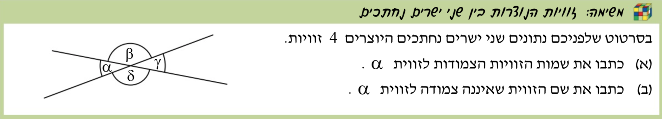

Slide 3
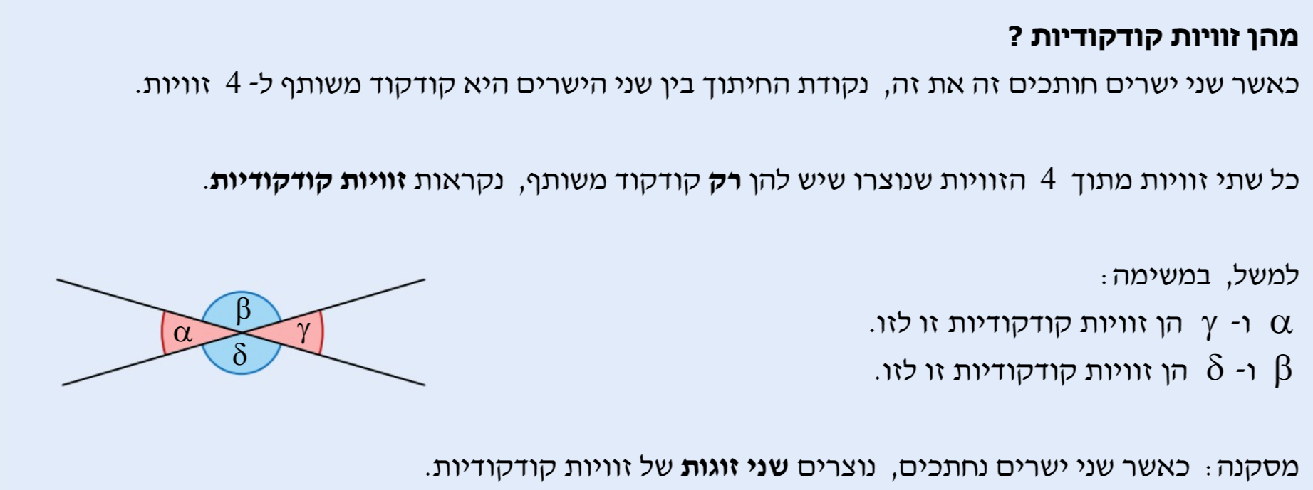
א. זיהוי זוויות קודקודיות

Slide 4
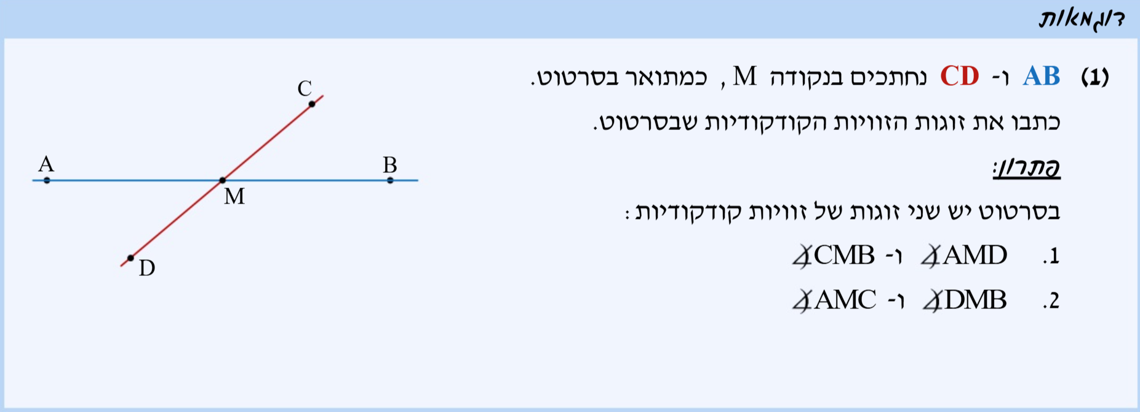
א. זיהוי זוויות קודקודיות

Slide 5
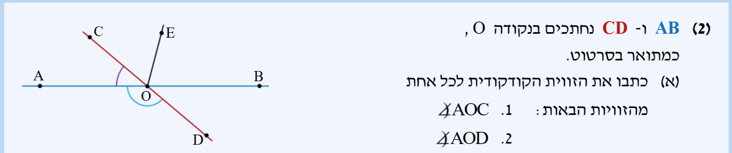
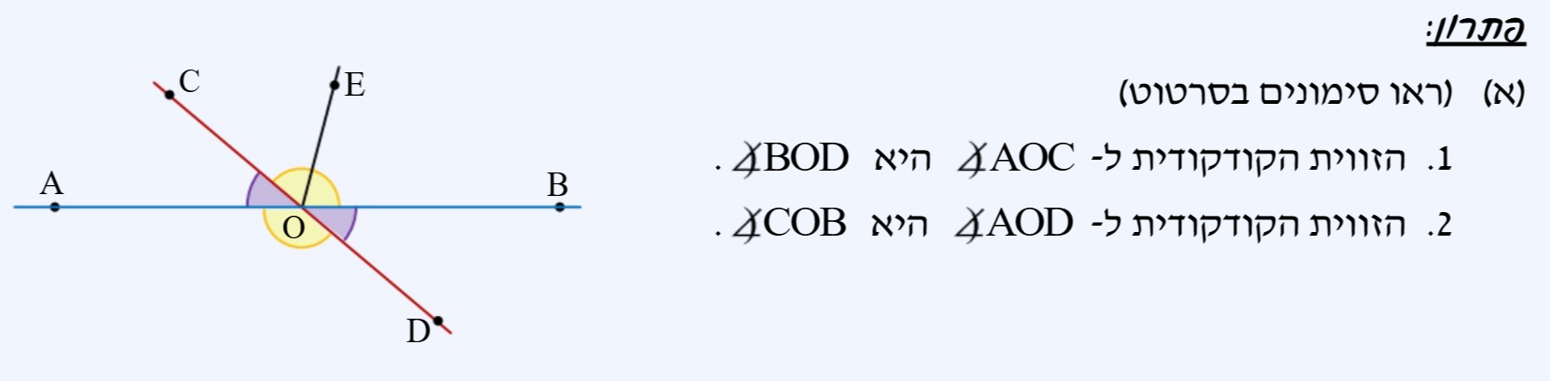
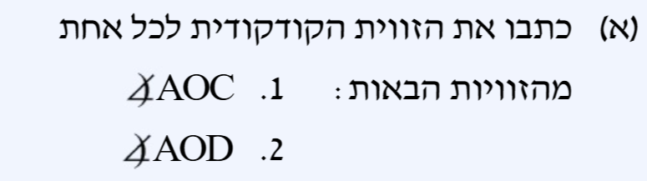
א. זיהוי זוויות קודקודיות

Slide 6
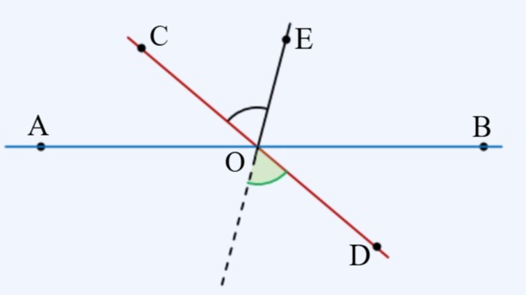
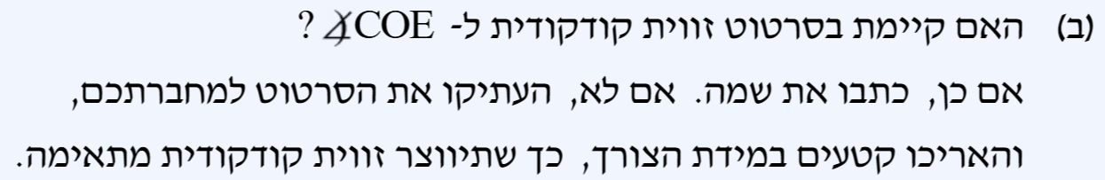
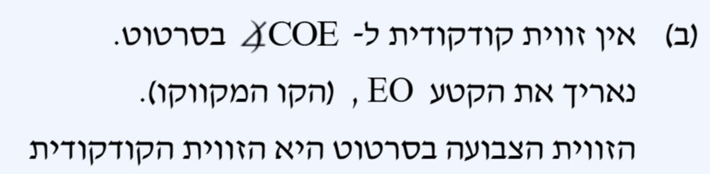


א. זיהוי זוויות קודקודיות

Slide 7

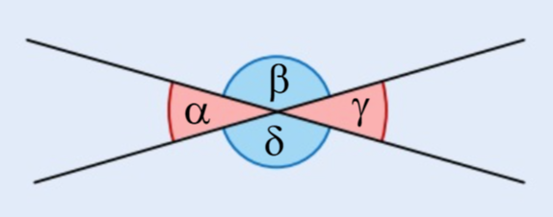

א. זיהוי זוויות קודקודיות
עמודים 285-283
תרגילים 7-1

Slide 8
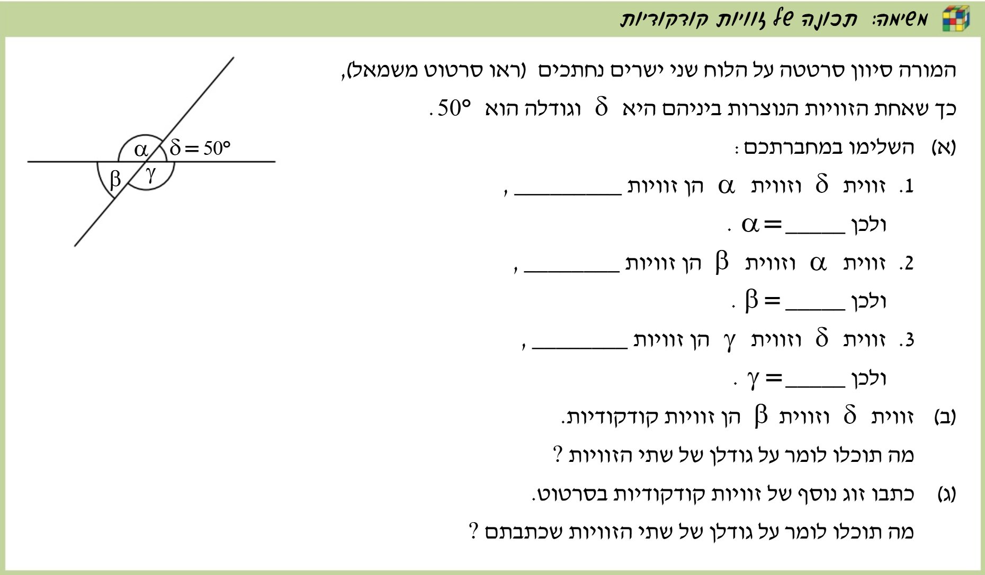
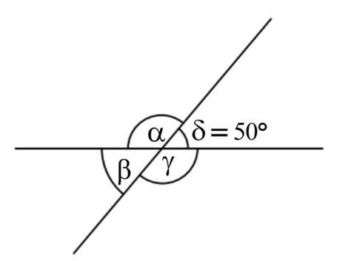

Slide 9
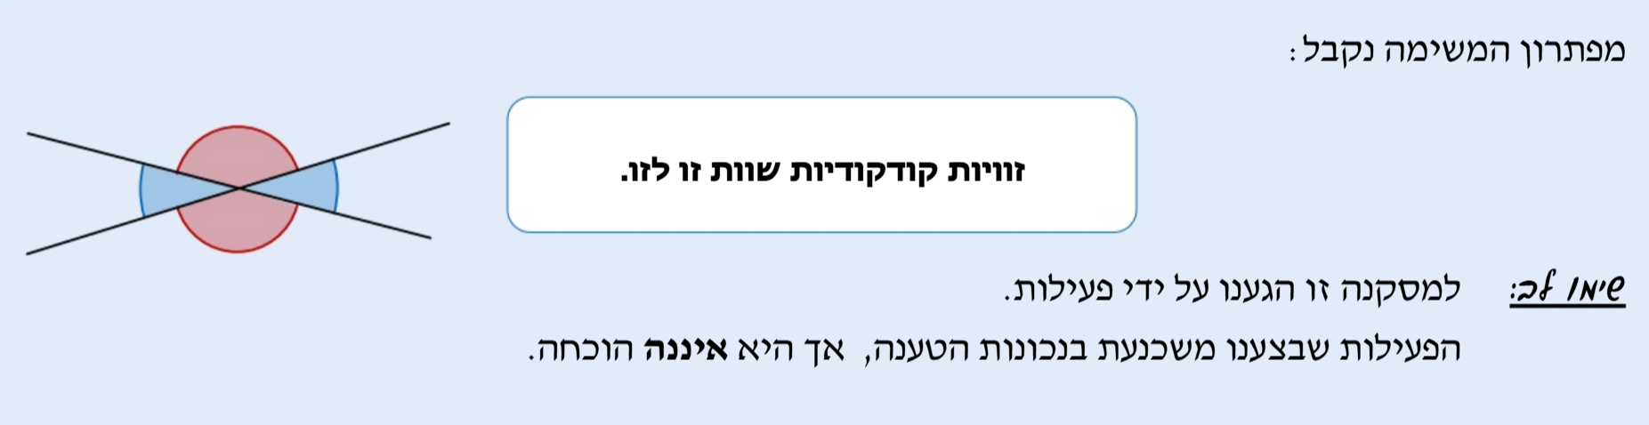
ב. חישובים עם זוויות קודקודיות

Slide 10
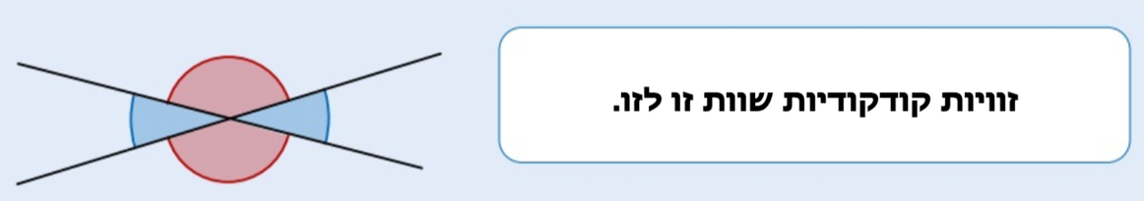
ב. חישובים עם זוויות קודקודיות
עמודים 289-288
תרגילים 24-18
עמודים 287-286
תרגילים 17-8

Slide 11
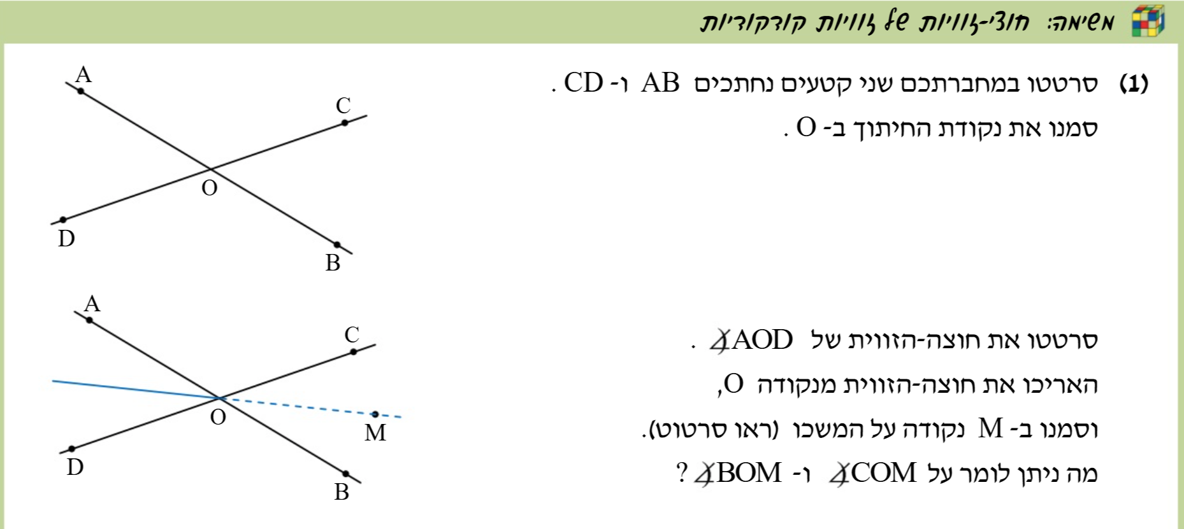

Slide 12
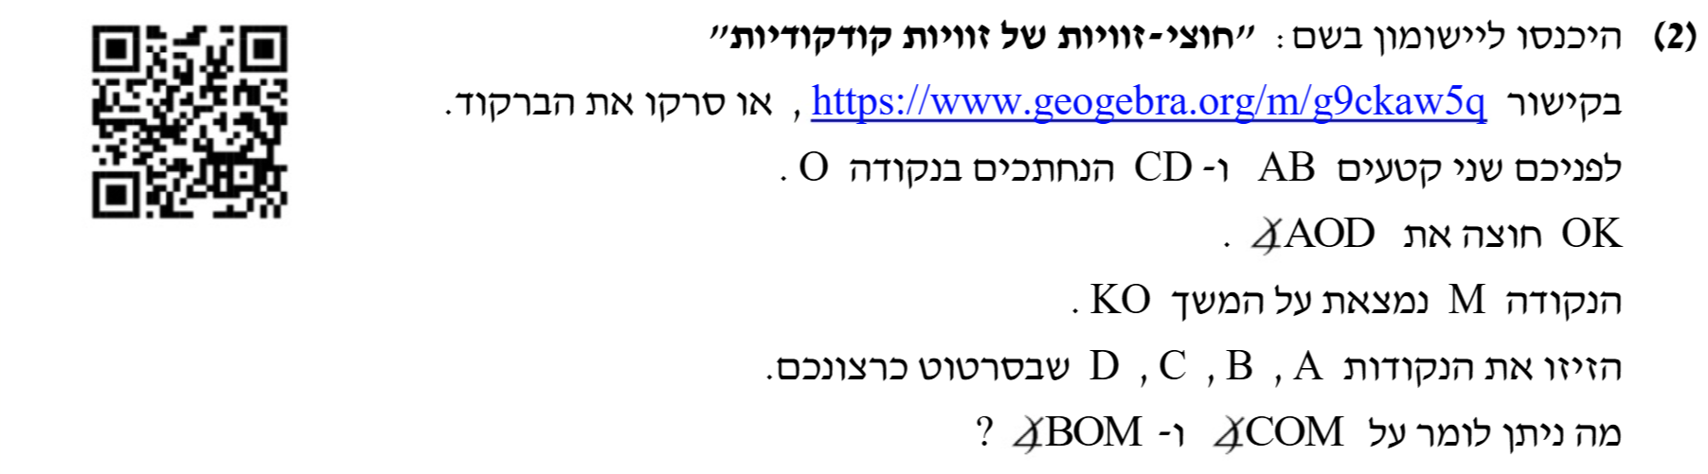


Slide 13
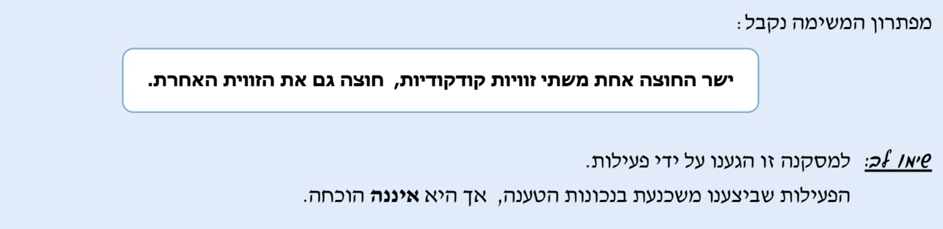
ג. חוצי-זוויות של זוויות קודקודיות

Slide 14
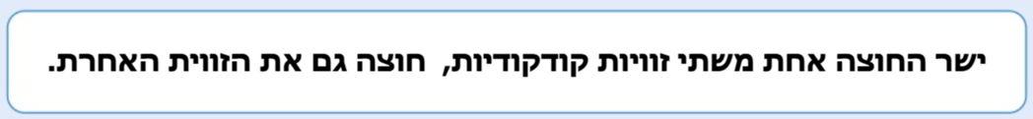
ג. חוצי-זוויות של זוויות קודקודיות
עמוד 290
תרגילים 28-25

Slide 15


Slide 16
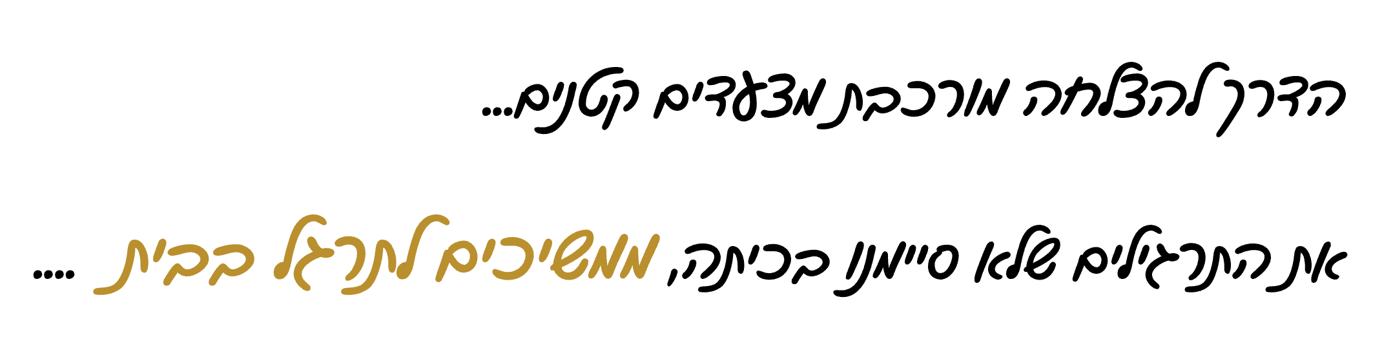
סיכום תרגול | פרק 27
עמודים 285-283
תרגילים 7-1
עמודים 287-286 עמודים 289-288
תרגילים 17-8 תרגילים 24-18
עמוד 290
תרגילים 28-25

Slide 17

גרסה 151026

